Slide 1
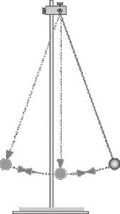
¿Cómo se integran la comunicación científica y las competencias informacionales?
Nieves González Fernández-Villavicencio UPO
@nievesglez
”Competencias informacionales y Comunicación científica”, Nieves González. 24 de mayo de 2013

Slide 2
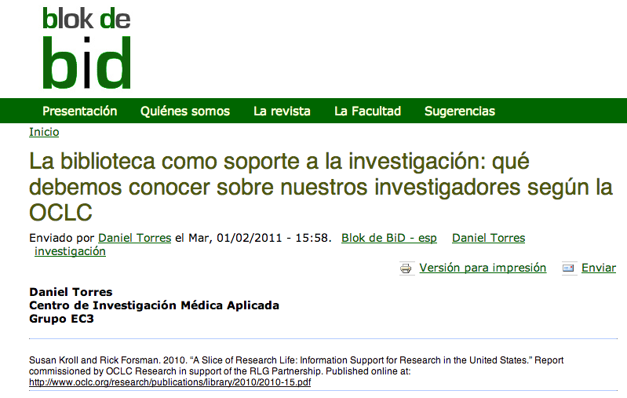
Hemos pasado de la indiferencia hacia los investigadores a centrar los esfuerzos en los investigadores
”Competencias informacionales y Comunicación científica”, Nieves González. 24 de mayo de 2013

Slide 3
Una necesidad en busca de quien la solucione
”Competencias informacionales y Comunicación científica”, Nieves González. 24 de mayo de 2013

Slide 4
#1 Las bibliotecas ofrecen servicios a la investigación
#2 Bibliotecarios formadores
#3 Bibliotecarios embebidos o incrustados en la investigación
El Servicio de Apoyo a la investigación de la Biblioteca de la Universidad de Sevilla (2013)
”Competencias informacionales y Comunicación científica”, Nieves González. 24 de mayo de 2013

Slide 5
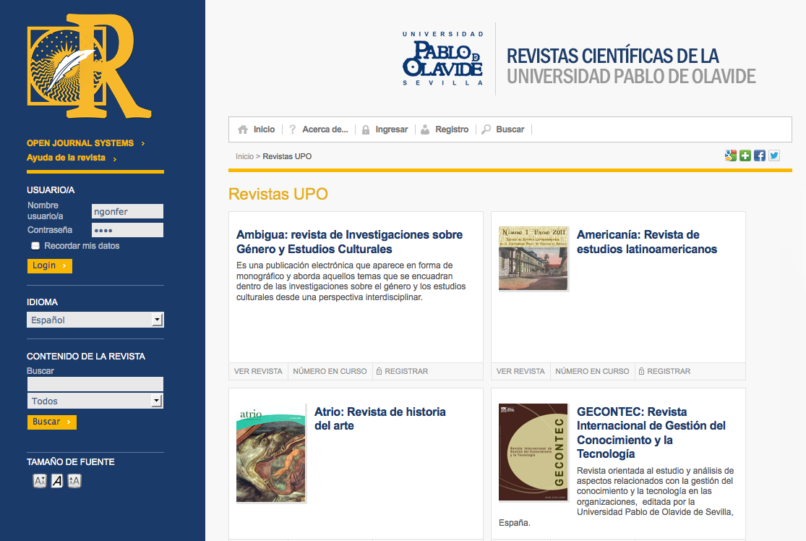
#4 Programas y plataformas de apoyo a la publicación en abierto
”Competencias informacionales y Comunicación científica”, Nieves González. 24 de mayo de 2013

Slide 6
5# Gestión de datos de investigación
http://jobs.uel.ac.uk/Vacancy.aspx?ref=069S2013
”Competencias informacionales y Comunicación científica”, Nieves González. 24 de mayo de 2013

Slide 7
#6 Bibliotecario de referencia, coaching de investigación
”Competencias informacionales y Comunicación científica”, Nieves González. 24 de mayo de 2013

Slide 8
Las competencias informacionales y la comunicación científica
¿Deben ir separadas?
”Competencias informacionales y Comunicación científica”, Nieves González. 24 de mayo de 2013

Slide 9
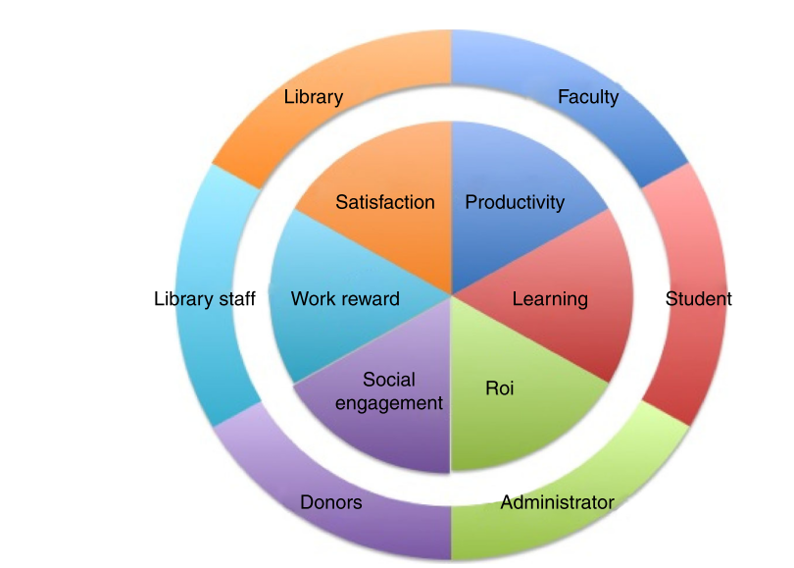
Nitecki, D. A. (2013). Exploring the cause and effect of library value. Performance Measurement and Metrics, 14(1),
”Competencias informacionales y Comunicación científica”, Nieves González. 24 de mayo de 2013
Notes:
Patrocinadores, donativos
Reconocimiento por el trabajo realizado
Este estudio se centra en los docentes universitarios. Entrevistas a docentes para que valoraran el valor de la biblioteca para ellos.

Slide 10
”Competencias informacionales y Comunicación científica”, Nieves González. 24 de mayo de 2013

Slide 11
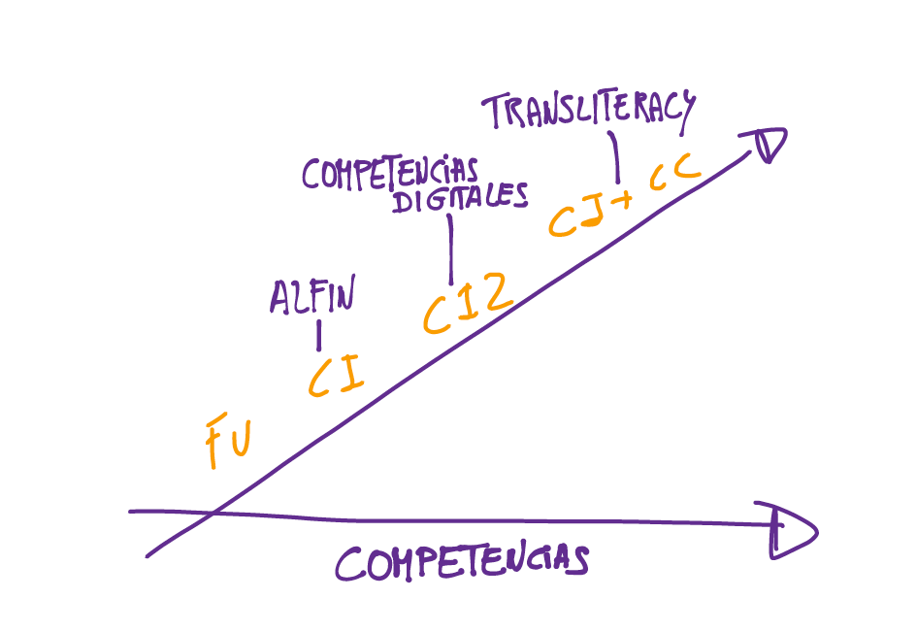
”Competencias informacionales y Comunicación científica”, Nieves González. 24 de mayo de 2013

Slide 12
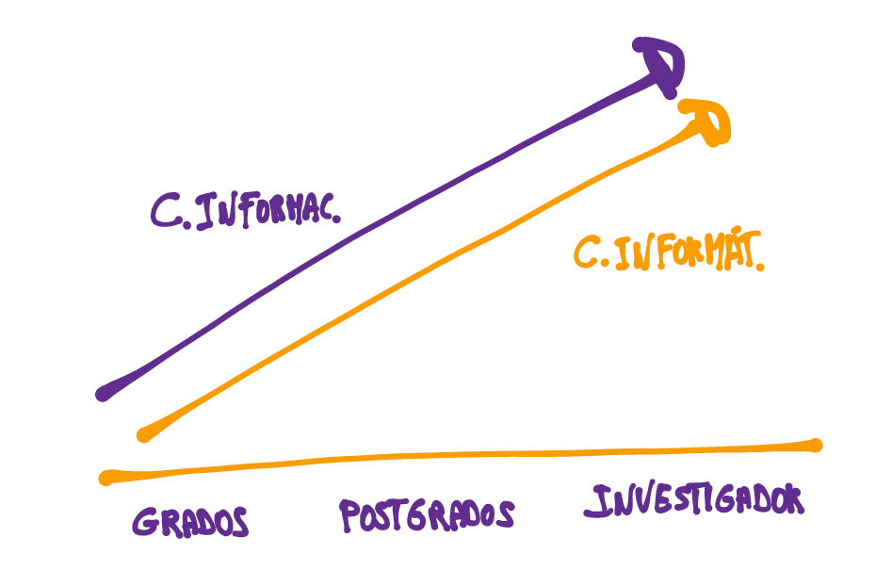
”Competencias informacionales y Comunicación científica”, Nieves González. 24 de mayo de 2013

Slide 13
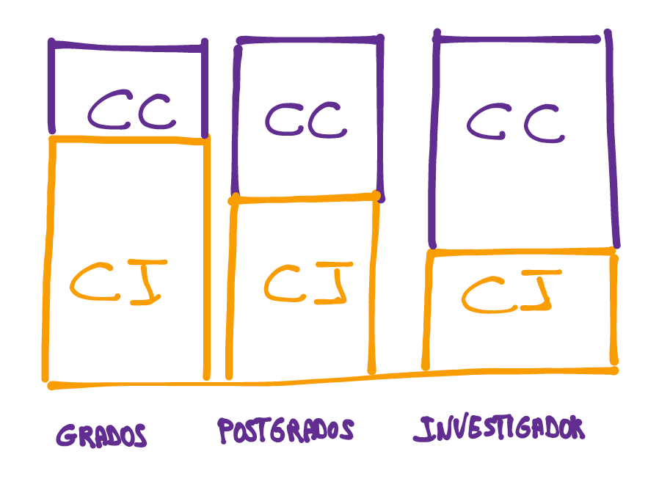
”Competencias informacionales y Comunicación científica”, Nieves González. 24 de mayo de 2013

Slide 14
Plan único de formación en Competencias Informacionales y Comunicación Científica
Alfabetización digital: usar, reusar, compartir información en cualquier soporte, en un entorno social, en red, digital | Formación en edición científica para los estudiantes, creadores de contenidos
Distintos tipos de información, textual, visual, media, digital | Derechos de autor, copyright, Propiedad intelectual, licencias Creative Commons, temas legales y sociales del ciclo de la información
Pensamiento crítico y aprendizaje colaborativo | Cambio en la naturaleza de la publicación científica: producción de conocimiento y del arte de formas diversas y distintos modelos de negocio
Transliteracy | Enseñar las formas de difundir sus trabajos académicos (visibilidad) | Open Acces, Repositorios | Gestión de datos BigData Nuevas métricas, Altmetrics
”Competencias informacionales y Comunicación científica”, Nieves González. 24 de mayo de 2013”

Slide 15
Recomienda
#1 Mayor formación del bibliotecario en temas de Comunicación científica y técnicas pedagógicas
#2 Reorganizar la biblioteca para que estas áreas confluyan
“….el papel del bibliotecario universitario será más fuerte y eficaz si la formación en CI y en CC convergen en un nuevo servicio dentro de nuestra práctica profesional”.
#3 Promover la defensa y el compromiso con la idea
”Competencias informacionales y Comunicación científica”, Nieves González. 24 de mayo de 2013

Slide 16
Muchas gracias
@nievesglez
”Competencias informacionales y Comunicación científica”, Nieves González. 24 de mayo de 2013

